Slide 1
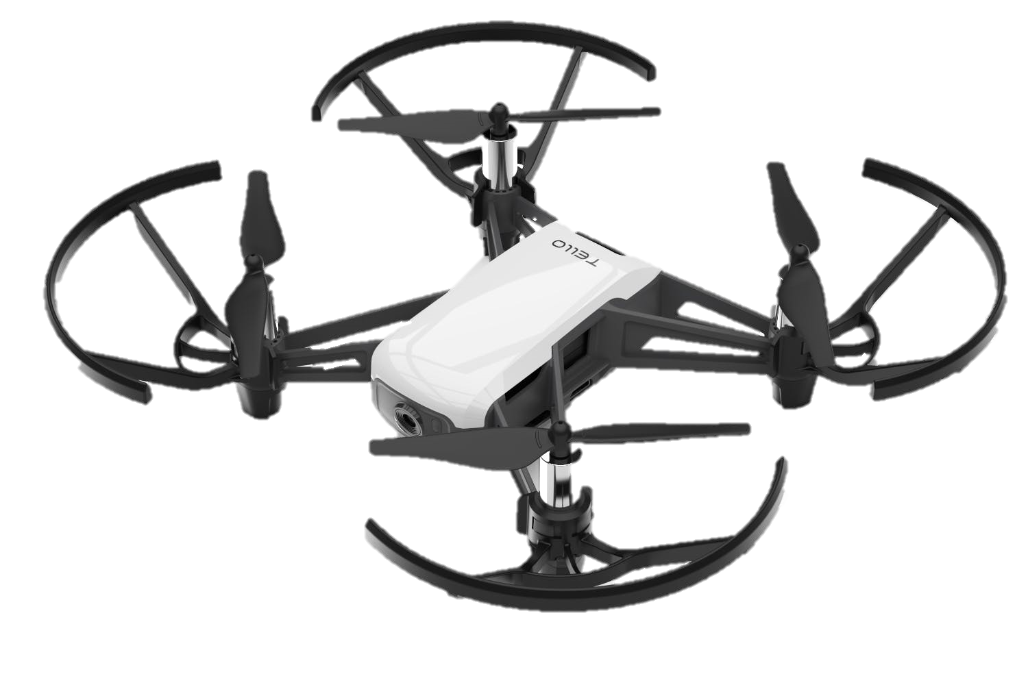
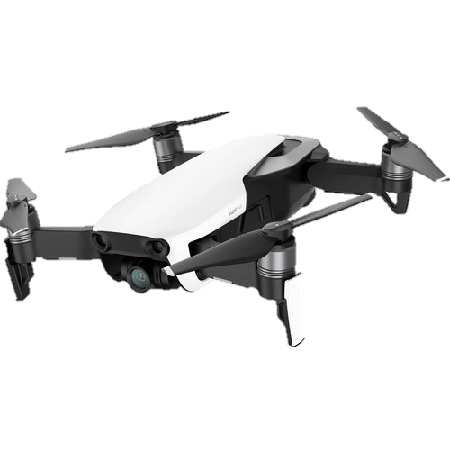
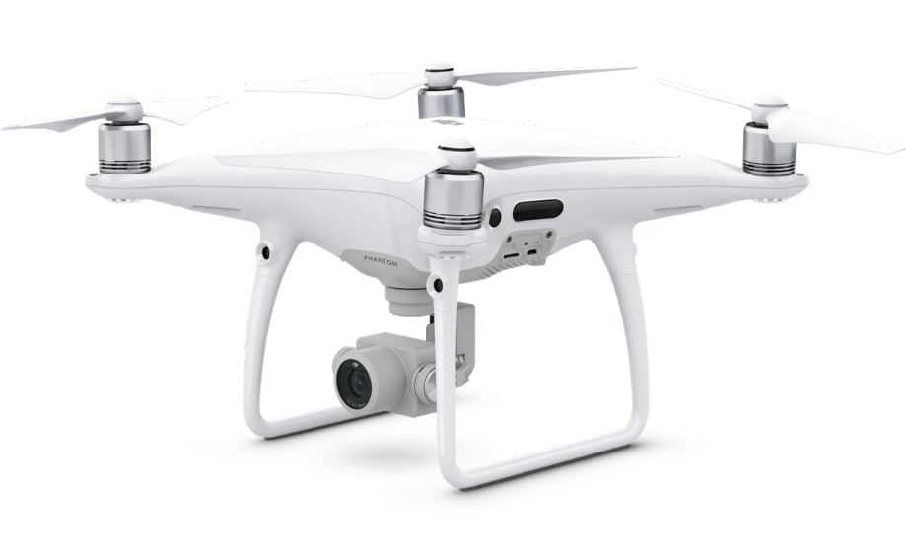
農用無人機導論
107-2
授課科目: 電機工程學系之農用無人機導論
上課宗旨: 藉由課程提高學生對航空飛行器的了解及興趣，以增進跨領域實踐創新的機會。有興趣同學更進而鼓勵考取國家之專業飛行器證照。
上課內容: 前兩節為針對無人機講課，第三節為課堂外實際無人機飛行之實作練習及作業。
上課時間: 每周一 13:20 - 16:20
上課地點: 蘭潭理工大樓 A16-103
對象: 大三以上同學，農學院及生命科學院同學更是歡迎，拓展未來工作機會 。
本課程人數上限為50人
凡是有上課的同學都可以借用一台Tello型無人機使用

